Slide 1
«Что такое Функциональная грамотность и как с ней работать в школе»
Notes:
Сразу сказать, что ряд слайдов я буду пролистывать. Они для того, кто будет еще раз смотреть.

Slide 2
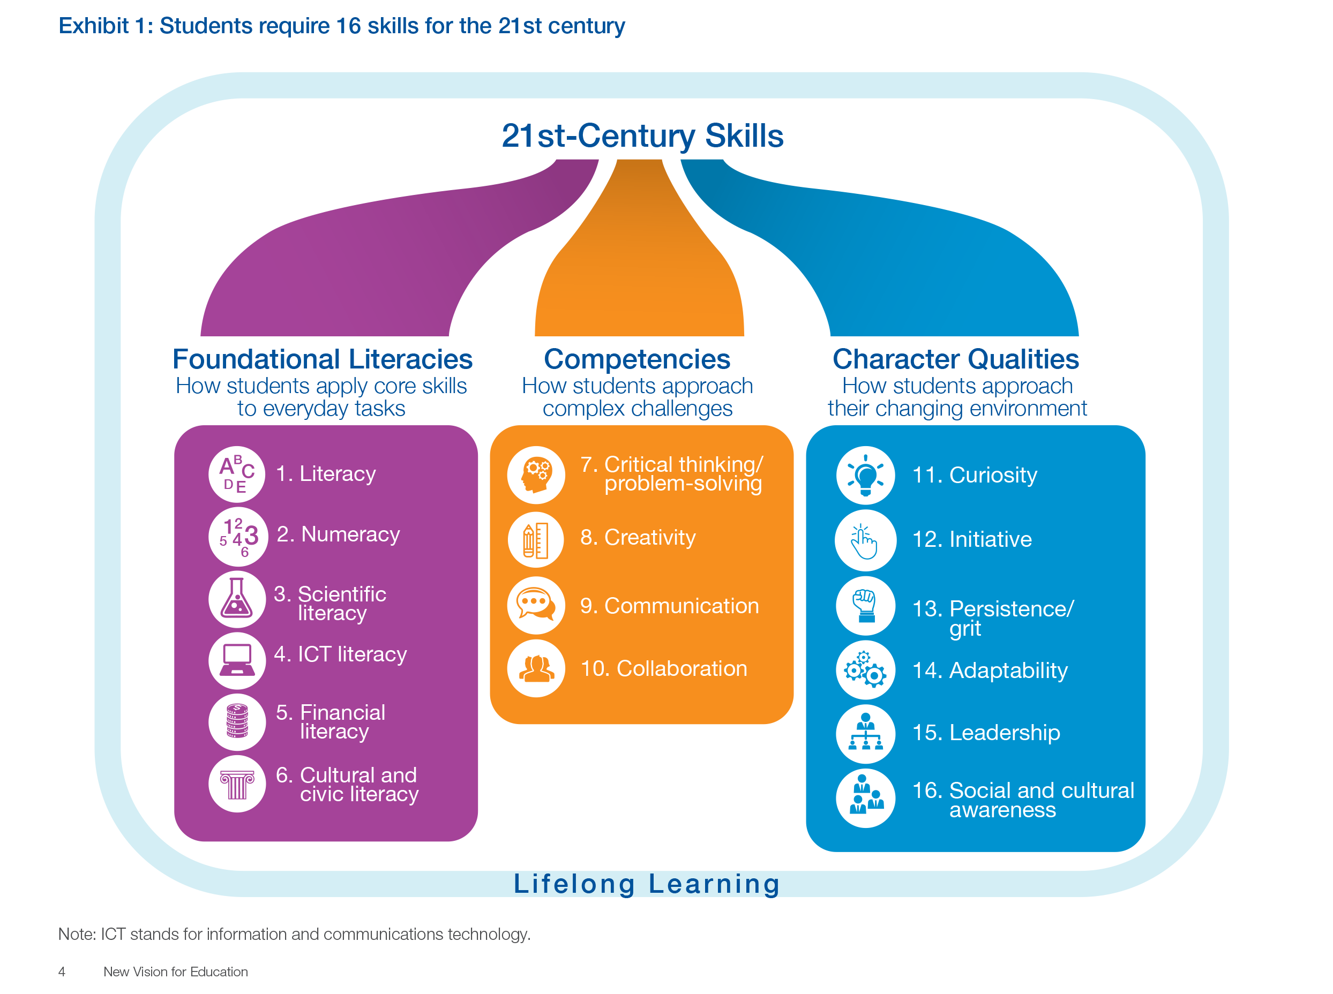



Навыки XXI века
Навыки XXI века
Фундаментальные знания
Как ученики применяют ключевые навыки в повседневной жизни
Компетенции
Как ученики решают сложные задачи
Черты характера
Как ученики решают задачи в изменяющихся условиях
1. Языковая грамотность
7. Критическое мышление/
решение проблем
11. Любознательность
2. Математическая грамотность
8. Креативность
12. Инициативность
3. Естественно-научная грамотность
9. Коммуникация
13. Упорство/
настойчивость
4. ИКТ-грамотность
10. Сотрудничество
14. Приспособляемость
5. Финансовая грамотность
15. Лидерство
6. Культурная и гражданская грамотность
16. Социо-культурная осведомленность
Непрерывное образование

Slide 3
ФУНКЦИОНАЛЬНАЯ ГРАМОТНОСТЬ
А. А. Леонтьев: «Функционально грамотный человек — это человек, который способен использовать все постоянно приобретаемые в течение жизни знания, умения и навыки для решения максимально широкого диапазона жизненных задач в различных сферах человеческой деятельности, общения и социальных отношений» [Образовательная система «Школа 2100». Педагогика здравого смысла / под ред. А. А. Леонтьева. М.: Баласс, 2003. С. 35.]
Функциональная грамотность проявляется НЕ в воспроизведении освоенных знаний, умений или навыков, а в их применении во вне учебных ситуациях.
Notes:
Практически пролистываем

Slide 4

ОСНОВНЫЕ НАПРВЛЕНИЯ ФОРМИРОВАНИЯ ФУНКЦИОНАЛЬНОЙ ГРАМОТНОСТИ
Математическая грамотность
Читательская грамотность
Естественнонаучная грамотность
Финансовая грамотность
Глобальные компетенции
Креативное мышление
ФГБНУ «ИСРО РАО»
Notes:
При этом можно вспомнить задачу АПС, где мы говорили про согласование регионального инварианта образовательных результатов.

Slide 5
Что такое естественнонаучная грамотность?
Естественнонаучная грамотность – это способность человека занимать активную гражданскую позицию по вопросам, связанным с применением достижений естественных наук, и его готовность интересоваться естественнонаучными идеями.
Естественнонаучно грамотный человек стремится участвовать в аргументированном обсуждении проблем, относящихся к естественным наукам и технологиям, что требует от него следующих компетенций:
научно объяснять явления;
понимать основные особенности естественнонаучного исследования;
интерпретировать данные и использовать научные доказательства для получения выводов.
ФГБНУ «ИСРО РАО»

Slide 6
Естественнонаучная грамотность!
Основная цель школьного естественнонаучного образования в большинстве стран
Это не синоним естественнонаучных знаний и умений. Это знания и умения – в действии!
И не просто в действии,
а в действии применительно
к реальным задачам
ФГБНУ «ИСРО РАО»

Slide 7
В чем разница между традиционным подходом и естественнонаучной грамотностью?
Традиционный вопрос:
Из каких элементов состоит клетка?
Сформулируйте 1-й закон Ньютона
Напишите формулу, устанавливающую связь между скоростью, периодом и длиной звуковой волны.
Вопрос по естественнонаучной грамотности:
На какой элемент клетки воздействуют ученые, чтобы изменить наследуемые признаки организма?
Почему надо обязательно пристегиваться в автомобиле?
Как и через какое время мы можем узнать о землетрясении, произошедшем за тысячи километров?
ФГБНУ «ИСРО РАО»

Slide 8
Умения, характеризующих естественнонаучную грамотность
Объяснение естественнонаучных явлений на основе имеющихся научных знаний, а также прогнозирование изменений.
Распознавание научных вопросов и понимание основных особенностей естественнонаучного исследования.
Интерпретация данных и использование научных доказательств для получения выводов.
ФГБНУ «ИСРО РАО»

Slide 9
Математическая грамотность
«Математическая грамотность – это способность индивидуума проводить математические рассуждения и формулировать, применять, интерпретировать математику для решения проблем в разнообразных контекстах реального мира.
Она включает использование математических понятий, процедур, фактов и инструментов, чтобы описать, объяснить и предсказать явления.
Она помогает людям понять роль математики в мире, высказывать хорошо обоснованные суждения и принимать решения, которые необходимы конструктивному, активному и размышляющему гражданину.»
ФГБНУ «ИСРО РАО»

Slide 10
Пример «Пицца»
«В пиццерии продаются два вида круглой пиццы, имеющих одинаковую толщину и разные размеры. Диаметр меньшей пиццы равен 30 см, и она стоит 30 зедов. Диаметр большей пиццы равен 40 см, и она стоит 40 зедов. Какие пиццы выгоднее продавать хозяину пиццерии? Приведите ваши рассуждения.»
ФГБНУ «ИСРО РАО»

Slide 11

Финансовая грамотность
«Финансовая грамотность включает знание и понимание финансовых терминов, понятий и финансовых рисков, а также навыки, мотивацию и уверенность, необходимые для принятии эффективных решений в разнообразных финансовых ситуациях, способствующих улучшению финансового благополучия личности и общества, а также возможности участия в экономической жизни».
ФГБНУ «ИСРО РАО»

Slide 12
Финансовая грамотность: составляющие
Финансовые знания
Когнитивные и практические умения в работе с финансовыми материалами
Способы действия, отвечающие финансовым требованиям повседневной жизни в современном обществе
ФГБНУ «ИСРО РАО»

Slide 13
Финансовая грамотность:
акцент на повседневные ситуации
Акцент на повседневные ситуации
решения собственных и домашних (семейных)
финансовых вопросов
покупка товаров и услуг
управление семейным бюджетом
планирование финансовых дел и др.
ФГБНУ «ИСРО РАО»

Slide 14
«Читательская грамотность − способность человека понимать, использовать, оценивать тексты, размышлять о них и заниматься чтением для того, чтобы достигать своих целей, расширять свои знания и возможности, участвовать в социальной жизни»

Slide 15


Slide 16
Креативное мышление — это способность нестандартно воспринимать окружающий мир и генерировать принципиально новые идеи. Исходя из этого определения, можно выделить два ключевых понятия: «нестандартное восприятие» и «новые идеи».

Slide 17
Главные детерминанты качества и два направления изменений с нацпроекте
Качество школьного образования в основном определяется качеством профессиональной подготовки педагогов
(по результатам PISA)
Качество образовательных достижений школьников в основном определяется качеством учебных заданий, предлагаемых им педагогами
(по результатам ITL, PISA)

